Slide 1

Всероссийский конкурсный отбор проектов
«Женщины за здоровое общество»
Дети в науке
Материнство и детство
Руководитель команды: Габидулина Айжан Есмагаловна,
Россия, Волгоградская область, г. Волгоград

Slide 2
Проблематизация. Актуальность проекта
Реализация проекта будет происходить на территории г. Волгограда и Волгоградской области, но опыт можно применить и в других субъектах России.
1.
Привлечение школьников, начиная с начальной школы, к научно-исследовательской деятельности, способствует развитию интеллектуальных способностей и формированию опыта выступления на публике.
2.
Важно с раннего возраста формировать у детей умения работать с научной литературой, методиками проведения исследований и экспериментов, так как это способствует аналитическому развитию ума и мышлению.
3.
Занятие научно-исследовательской деятельностью повышает успеваемость учащихся в рамках школьной программы, расширяет их кругозор и способствует развитию нестандартного мышления.

Slide 3
Целевая аудитория
Целевой аудиторией проекта являются:
школьники среднеобразовательной школы;
возраст от 7 до 17 лет;
в проекте принять участие могут и мальчики, и девочки.

Slide 4
Стадия проекта. Зрелость проекта
Выбирается один из возможных вариантов статусов проекта:
Инициатива (хорошая, продуманная идея, но проект еще не реализован).
К научно-исследовательской деятельности приучаются собственные дети, принимают активное участие в олимпиадах, в конкурсах, есть опыт выступлений на конференциях, имеются публикации, грамоты, дипломы.

Slide 5
Миссия проекта. Цели и задачи проекта
Описывается миссия проекта. Какие цели достигаются за счет проекта.
Какие задачи ставит перед собой участник конкурсного отбора
Цели и задачи
1.
1.
Приобщить школьников к научно-исследовательской деятельности.
Познакомить школьников, начиная с начальной школы, с научно-исследовательской деятельностью.
2.
2.
Расширить кругозор и интеллектуальные знания школьников.
Определить сферу интересов школьников, направление исследований, подобрать методы, формы и средства.
3.
3.
Сформировать умения успешного выступления на публике.
Научить школьников уверенно и грамотно излагать результаты своей работы.

Slide 6
Суть проекта
Кратко и тезисно описывается суть проекта: что за проект, какая «механика» проекта, из каких инициатив/событий состоит проект, как реализуется либо будет реализовываться проекта
В рамках курса «Разговоры о важном» провести урок, посвященный научно-исследовательской деятельности. Цель-познакомить учащихся с НИД (просветительская цель).
В каждом классе рассказать о последних научных достижениях в мире, в стране и в регионе. Цель – пробудить интерес к занятию научно-исследовательской деятельностью (мотивационная цель) .
Определение сферы интересов школьников и подбор конкурсов, проектов, в рамках которых можно проводить исследования в научно-исследовательских кружках при школе.

Slide 7
Механика проекта
Описываются отличительные характеристики проекта с точки зрения его реализации:
как происходит запуск проекта, какие используются инструменты, какая последовательность шагов по созданию проекта применяются
Запуск проекта планируется провести на базе МОУ СШ №54 г. Волгограда, МКОУ «Побединская СШ» Быковского района Волгоградской области, МКОУ «Торгунская СШ» Старополтавского района Волгоградской области
Инструменты:
1. Построение календарного графика проекта.
2. Формирование финансового плана проекта.
3. Составление матрицы ответственности.
Последовательность:
1. Организация и подготовка к реализации проекта (составление плана, определение сроков реализации проекта, формирование бюджета, подбор методов и средств.)
2. Этап реализации проекта (выполнение проекта на базе школ г. Волгограда и Волгоградской области).
3. Оценка и анализ результатов проекта (изучение возможностей использовать результаты и опыт реализации проекта на всей территории Волгоградской области и в других регионах страны).

Slide 8
Основные результаты проекта
Указывается до 5 основных результатов проекта, которые будут достигнуты в 2024 году
и в последующем периоде
На базе трех школ в рамках курса «Разговоры о важном» проведение уроков, посвященных особенностям научно-исследовательской деятельности.
Открытие в трёх школах научно-исследовательских кружков.
Участие 15 школьников научных конференциях.
Подготовка школьниками не менее 5 проектов.
Публикации 10 научных работ.

Slide 9
Информация о текущем статусе
реализации проекта
Описывается тезисно какие на момент подачи заявки на конкурсный отбор выполнены «шаги» по реализации проекта. Желательно представить статистические данные, подтверждающие текущий статус проекта, а также представить ссылки на сайты/ видео-контент/статьи в СМИ / посты в соцсетях и прочее, подтверждающее текущий статус проекта
Проект «Дети в науке» находится на стадии инициативы (хорошая, продуманная идея, но проект еще не реализован). Научно-исследовательской работой занимаются дочери: Габидулина Ильмира (12 лет) и Габидулина Сафина (10 лет)
СМИ:
https://riac34.ru/news/178400/
Соц. Сети https://vk.com/wall19358898_552
https://vk.com/wall19358898_525
https://vk.com/wall19358898_485
https://vk.com/wall19358898_486
Статистические данные: http://sosh54.org/news/mezhregionalnaja_konferencija_deti_i_vojna/2024-02-17-883
https://turist34.ucoz.ru/news/itogi_mezhregionalnoj_konferencii_deti_i_vojna/2024-02-15-1049
https://ok.ru/mnogodetvolgograd/topic/156466497340290

Slide 10
Каналы продвижения проекта
Указываются каналы продвижения проекта, которые преимущественно будут использованы. Здесь важно указать: наименование ресурсов, предоставить конкретную ссылку на ресурс, указать относительно каждого канала продвижения инструменты продвижения
Электронная почта
Отправить всю информацию о проекты в школы г. Волгограда и Волгоградской области.
Социальные сети
Создание Telegram-канал «Дети в науке» с целью информирования о конкурсах, конференциях, проектах, размещение положений и требований.
Создание сайта
Содержание сайта должно включать всю текущую информацию о конкурсах, а также мастер классы, подкасты о том как правильно написать научную работу.

Slide 11
Ресурсы
Указываются какие ресурсы есть в проекте, в т.ч. Финансовые, организационные, информационные и пр.
Отдельно выделяются какие ресурсы требуются проекту для его воплощения и реализации
1.
4.
Составлен план уроков в рамках курса «Разговоры о важном», посвященных особенностям научно-исследовательской деятельности
Организационный ресурс – возможность внедрения опыта организации научно-исследовательской деятельности в детский сад в школу, участие школьников в конкурсах и конференциях, проводимых на базе ФГБОУ ВО Волгоградский ГАУ
2.
5.
Финансовые ресурсы необходимы для реализации проекта «Дети в науке». Следует привлекать спонсоров.
Очное посещение школ на базе, которых планируется организовать работу научно-исследовательских кружков.
3.
Имеется разработанный мастер-класс по привлечению школьников к научно-исследовательской деятельности (определение сферы интересов школьников; постановка цели и задач исследований, подбор методов, форм и средств, методика проведения научных исследований и др.).
6.
Привлечение учителей, воспитателей, родителей к помощи в организации научно-исследовательской работы детей.

Slide 12
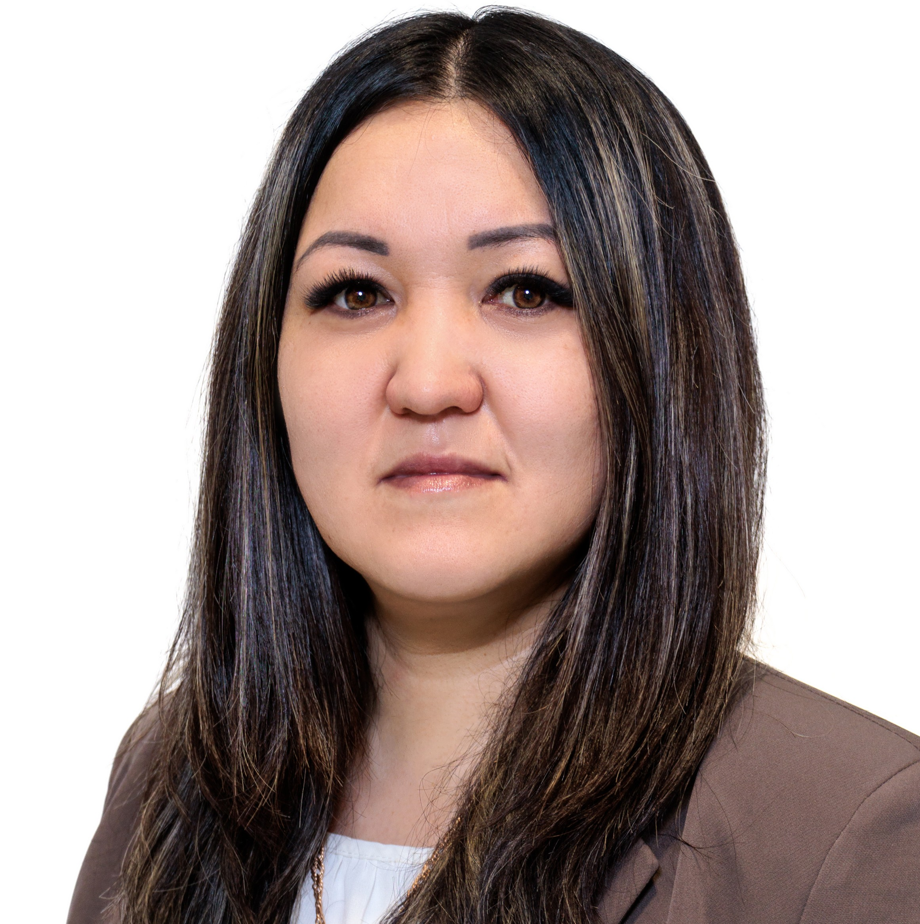
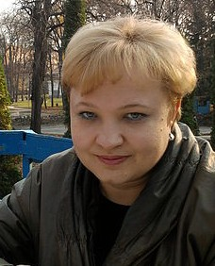
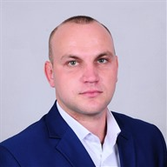
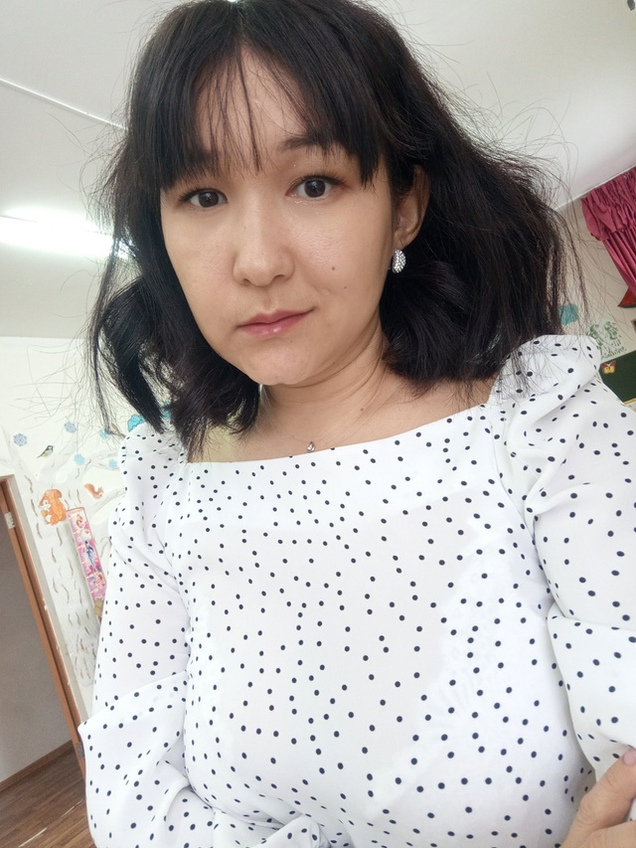
Команда проекта
Руководители проекта
Ключевые члены команды
Габидулина Айжан Есмагаловна, преподаватель ФГБОУ ВО Волгоградский ГАУ, Россия, Волгоградская область, город Волгоград, 1985 г., фото, интересы – вовлечение детей с раннего возраста в научно-исследовательскую деятельность, https://vk.com/wall19358898_552
https://vk.com/wall19358898_525
https://vk.com/wall19358898_485
https://vk.com/wall19358898_486
Кириличева Светлана Валентиновна, учитель начальных классов МОУ СШ №54 Советского района г. Волгограда, Россия, Волгоградская область, город Волгоград, 1969 г., интересы – научно-исследовательская деятельность учеников начальной школы, https://www.1urok.ru/categories/10/articles/93590
Матасов Александр Николаевич, начальник управления научно-инновационной деятельности, ФГБОУ ВО Волгоградский ГАУ, Россия, Волгоградская область, город Волгоград, 1992 г., интересы – привлечение школьников к изучению сельскохозяйственных наук, https://rutube.ru/video/94de19a4954588195c7052c267bc9592/
Кушпаева Сарбиназ Муратбаевна, воспитатель детей дошкольного возраста МКОУ «Побединская СШ» Быковского района Волгоградской области, Россия, Волгоградская область, Быковский район, п. Победа, 1992 г., интересы – исследовательская работа детей с самого раннего детства, http://www.maam.ru/users/2611731

